Slide 1
Сабақтың тақырыбы:
Түбір мен қосымшаның жазылуы
Сабақтың мақсаты:
Мəтін мазмұны бойынша сұрақтар құрастырып, жауап беру;
Бас əріп пен кіші əріптің биіктігі мен мөлшерін сақтап, көркем жазу;
Түбір сөздің соңғы буыны қандай болса, жалғанатын қосымшаның да сондай болатынын түсіну;

Slide 2

2-тапсырма
(30-жаттығу, 86-бет)
«Жоғалтып алған күн»
Мәтінді тыңда

Slide 3
Мәтін неліктен «Жоғалтып алған күн» деп аталған?
«Егер бір күннің ішінде пайдалы жұмыс бітірмесең, онда бұл күніңді босқа өткіздім деп есептей бер» нақыл сөзінің мәнін түсініп есте сақтайық.

Slide 4
Мәтіндегі қарамен жазылған сөздер: досы, ағасынан, күндердің, баласының,әңгіменің назар аударайық. Түбір сөздерге қосымшалардың жуан, жіңішке болып жалғану себебі неде деп ойлайсың?

Slide 5
Түбір сөздің соңғы буыны жуан болса, соған жалғанатын буын да жуан болады:
адам+ дар+ дың
Түбір сөздің соңғы буыны жіңішке болса, оған жалғанатын қосымшалар да жіңішке болады:
сурет +ші+ лер

Slide 6
3-тапсырма
(31-жаттығу, 87-бет)
Көп нүктенің орнына тиісті сөздерді қойып, сөйлем құрап жаз.
Уақыт ... (жылжиды, тоқтайды)
Сағат ... (өтеді, жүреді)
Уақыт тез ... .

Slide 7
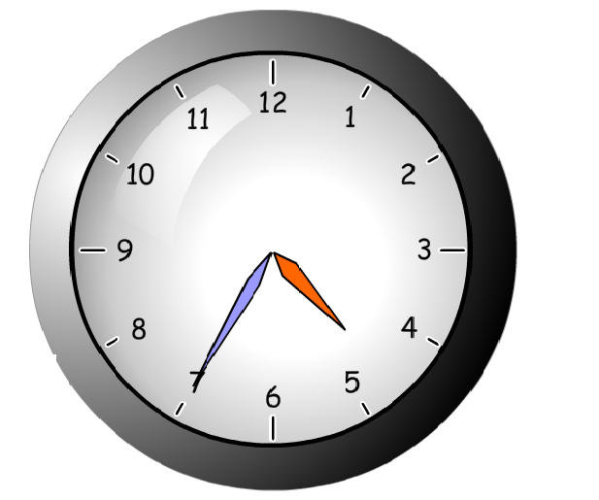
Уақыт жылжиды.
Сағат жүреді.
Уақыт тез өтеді.

Slide 8
Қорытындылау
Сабақты тест ойын тапсырмаларын орындау арқылы қорытындылау
https://imektep.kz/kz/game#quiz-1027

Slide 9
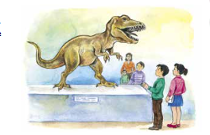
Сурет бойынша әңгіме құра

Slide 10

«Смайликтер» әдісі арқылы өз іс – әрекеттеріне рефлексия жасап бағалау

